Slide 1
FÓRUM SOCIÁLNÍHO ZAČLEŇOVÁNÍ
ANALÝZA STAVU SOCIÁLNÍHO VYLOUČENÍ V ČR
22. 11. 2024, 9:00 - 11:00,
MINISTERSTVO PRO MÍSTNÍ ROZVOJ ČR,
STAROMĚSTSKÉ NÁMĚSTÍ 6, PRAHA 1

Slide 2
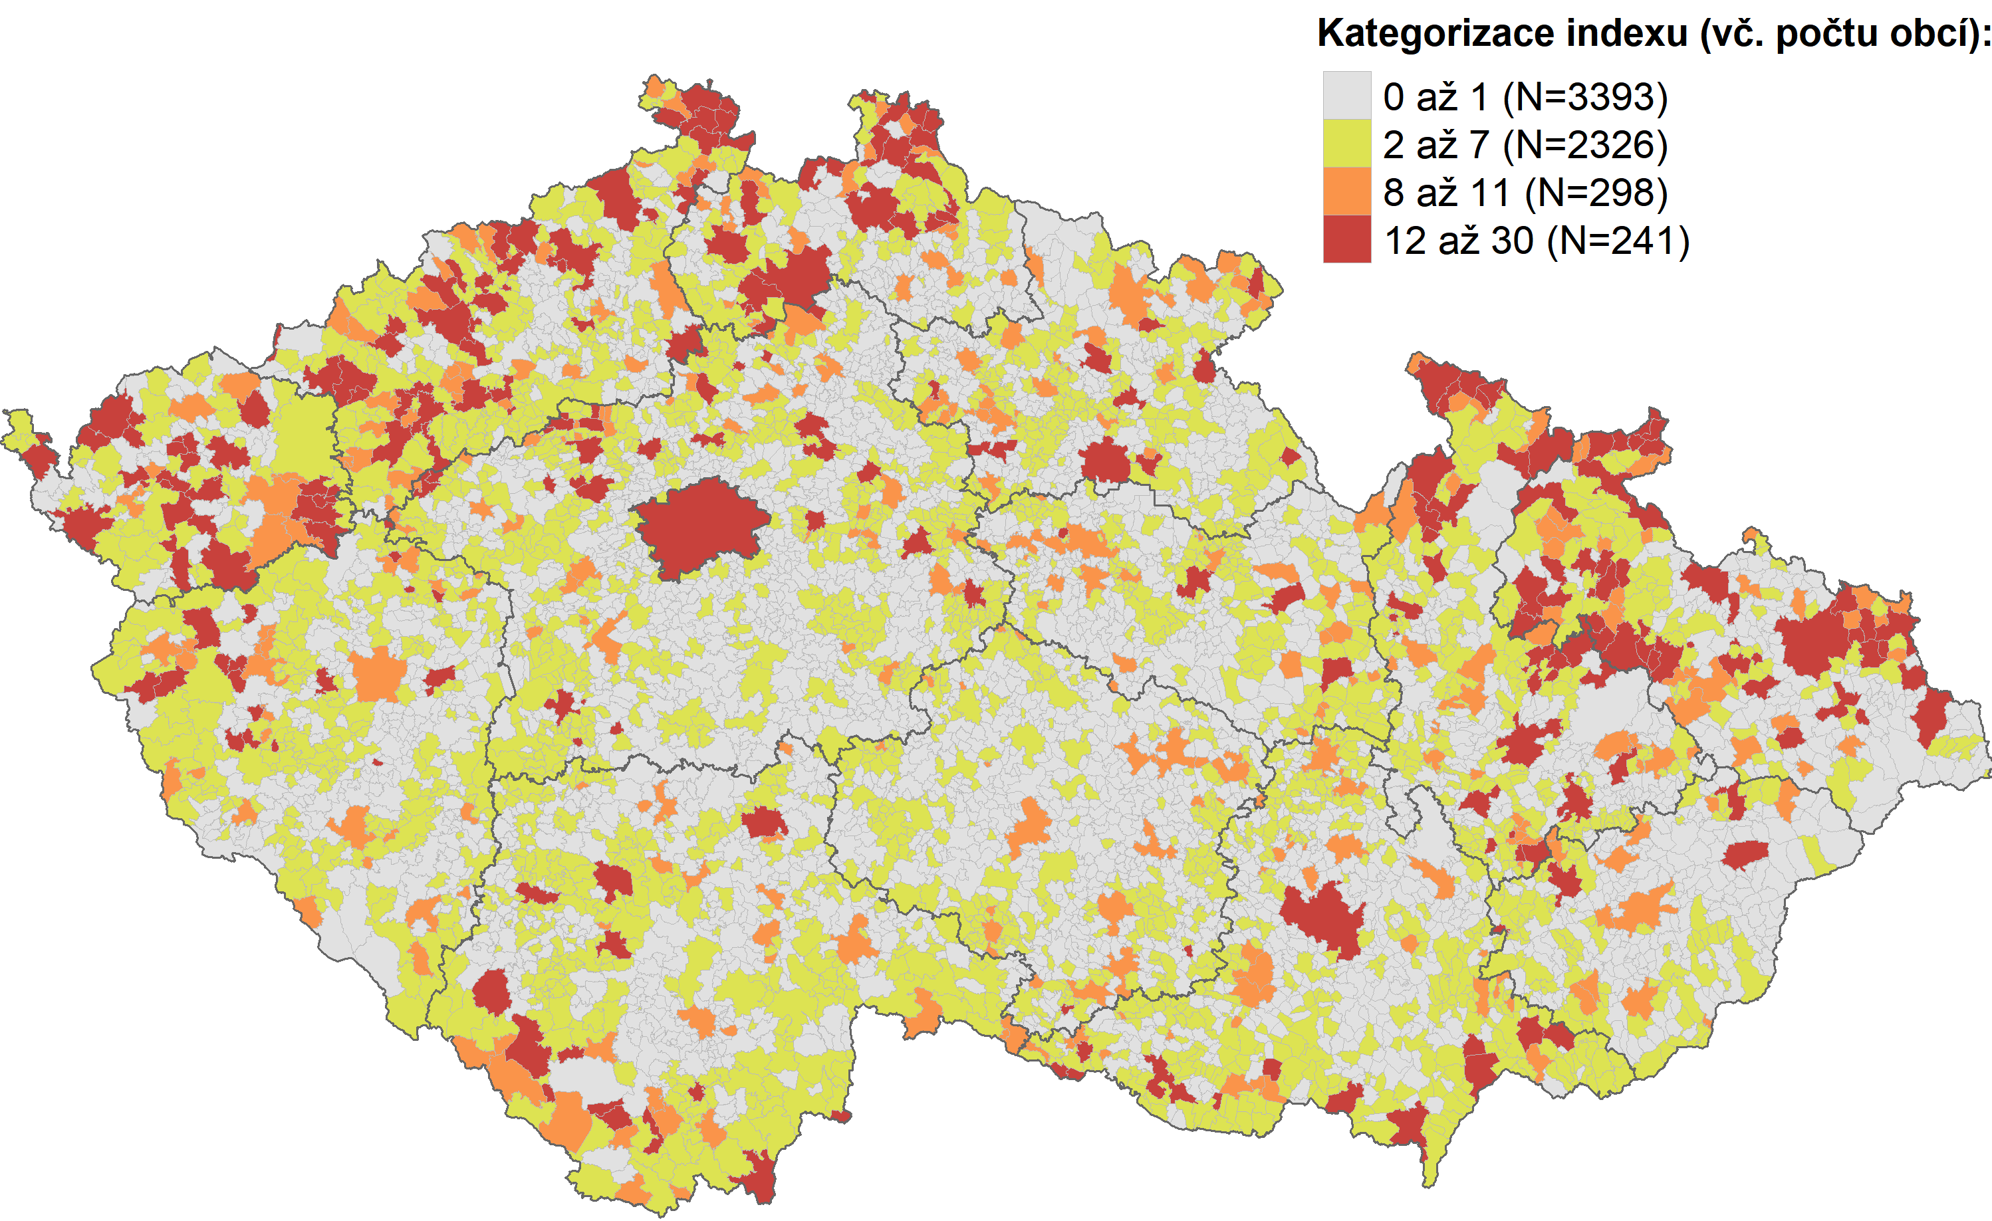
Rozsah sociálního vyloučení v roce 2023

Slide 3
Rozsah a vývoj sociálního vyloučení
V roce 2023 se podstatně zhoršil rozsah sociálního vyloučení v Česku. Počet obcí ohrožených sociálním vyloučením (index 8+) vzrostl z 459 v roce 2022 na 539 v roce 2023.
Nejvíce ohrožených obcí bylo v Ústeckém kraji (67 obcí), Moravskoslezském kraji (66 obcí) a Středočeském kraji (64 obcí). Nejvíce zatížené kraje z – pohledu agregovaných hodnot indexu – byly kraje Ústecký, Moravskoslezský a Karlovarský.
Indikace regionální variability v rozsahu sociálního vyloučení – i přes nejvíce zatížené kraje jsou i ve zbylých obce s vysokou mírou sociálního vyloučení (tzv. vnitřní periferie)
Došlo k výraznému nárůstu počtu vyplacených příspěvků na bydlení (+81 tis. za průměrný měsíc roku) a příspěvků na živobytí (+3 tis. za průměrný měsíc roku) a nárůstu dlouhodobé nezaměstnanosti (+11 tis. uchazečů o zaměstnání evidovaných déle než 6 měsíců).
Naopak pozitivním jevem byl pokles počtu osob v exekuci o 31 tisíc.

Slide 4
Rozsah a vývoj sociálního vyloučení
Nárůst příspěvku na bydlení (+81 tis.): kombinovaný efekt zvyšujícího se povědomí o možnostech čerpání této dávky (destigmatizace) & zvýšení normativů na bydlení & nárůst cen energií
Snížení počtu osob v exekucích (-31 tis.): pozitivní vliv díky zákonným úpravám a aplikací novely exekučního řádu. Částečný vliv měli taktéž ukončené insolvence. Ale ani tyto změny nepřispěly ke zlepšení situace nejohroženějších skupin.
Zvýšení hodnot u příspěvku na živobytí (+3 tis.) souvisí s neodpovídající hodnotou životního a existenčního minima v době vysoké inflace a vysokých nákladů na bydlení a energie
Snižování předčasných odchodů (-150) souvisí se zvyšováním citlivosti ZŠ k potřebám žáků a žaček se sociálním znevýhodněním, vliv má i postupné zapojování podpory ze strany speciálních pedagogů a školních psychologů.
V případě dlouhodobé nezaměstnaností (+11 tis.) nedošlo k výraznější změně v nastavení veřejných politik -> pravděpodobně silný vliv lokálního kontextu (pracovní příležitosti, přístupy ÚP, aj.)

Slide 5
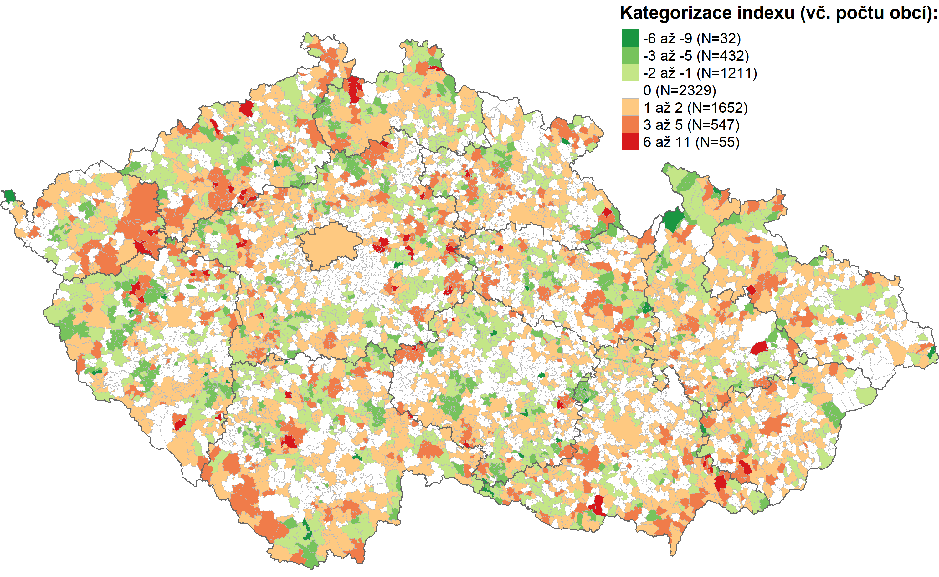
Vývoj sociálního vyloučení mezi lety 2022 a 2023

Slide 6
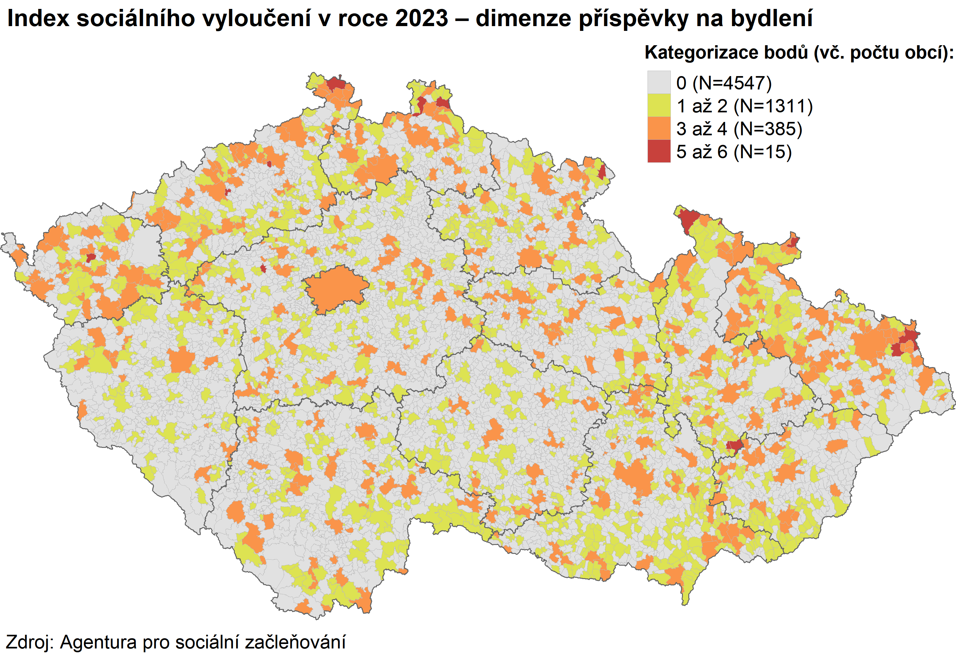
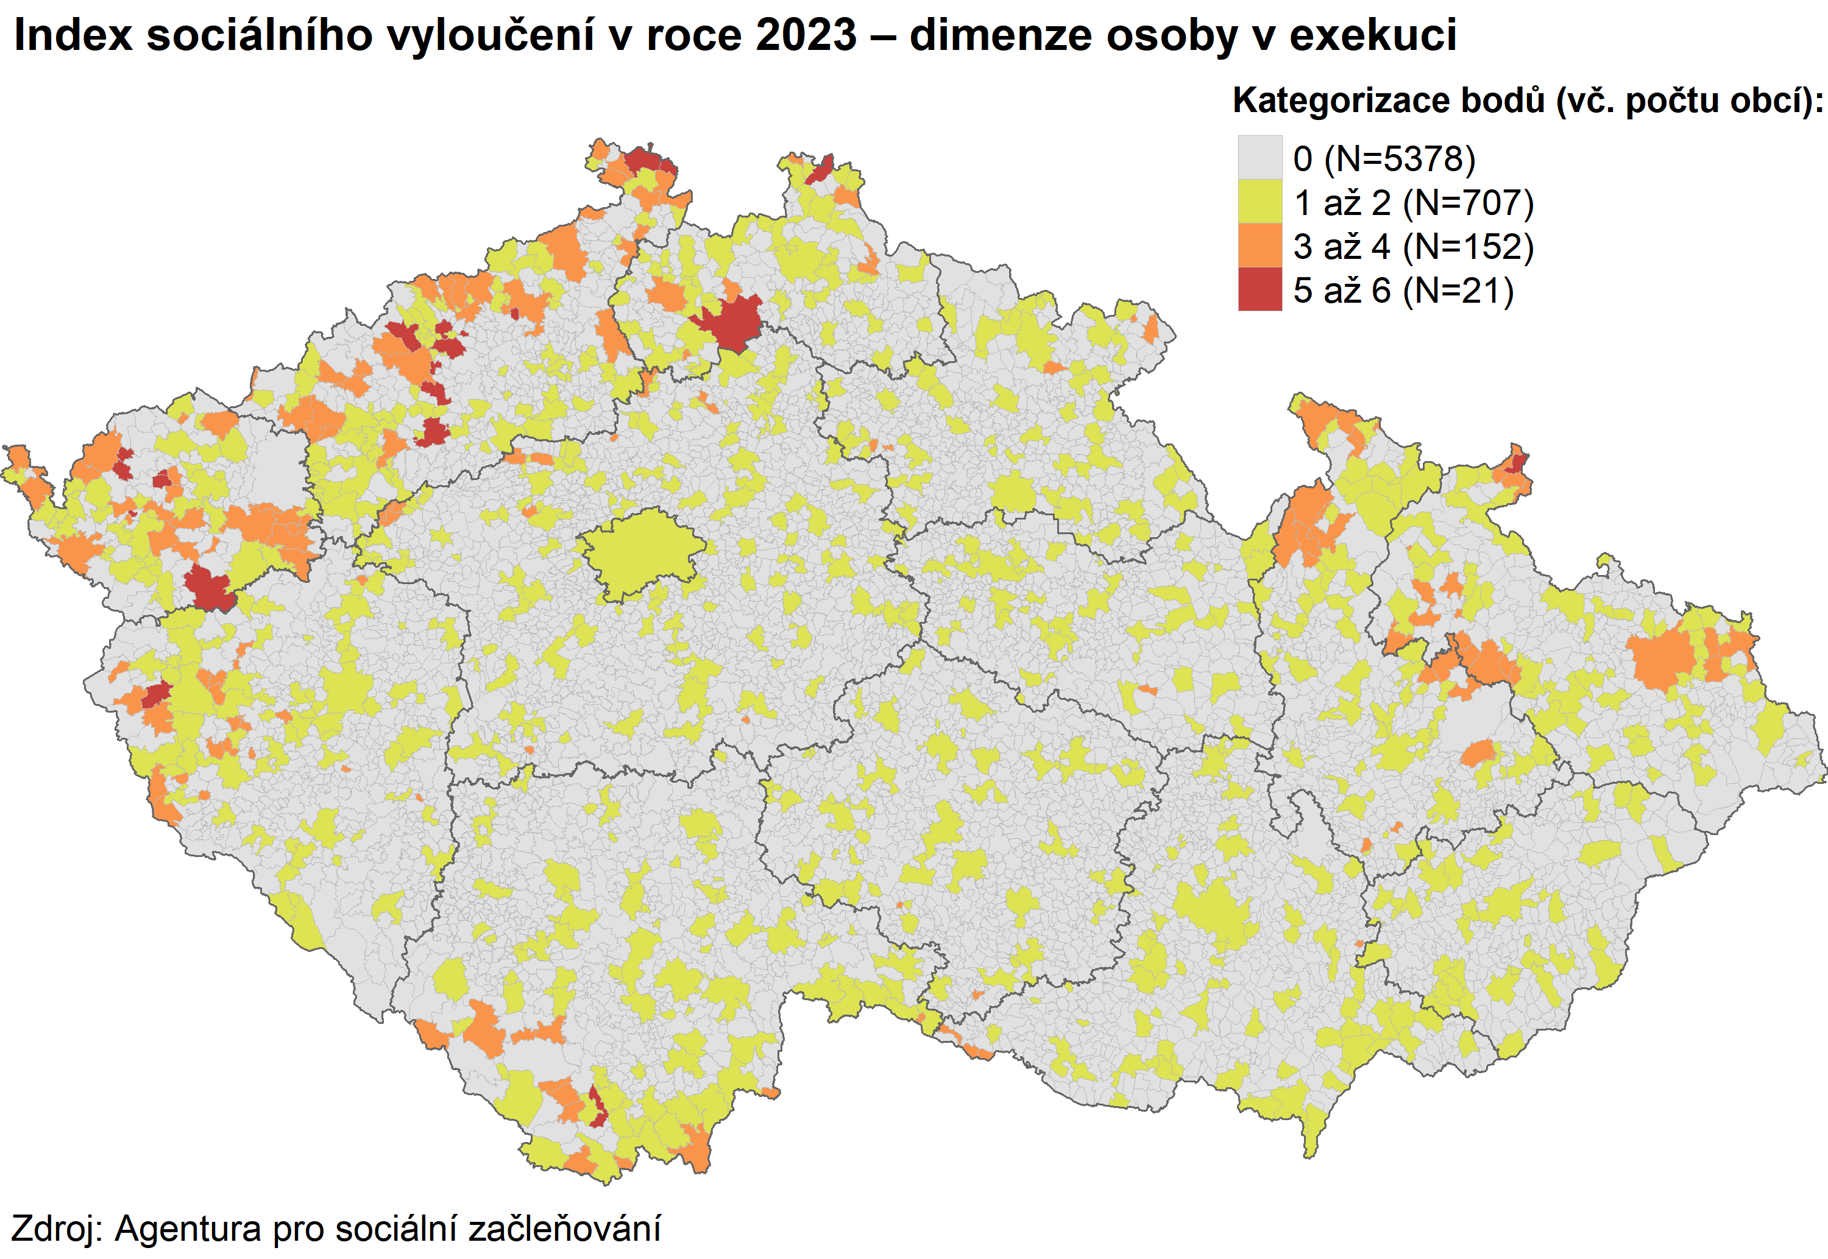
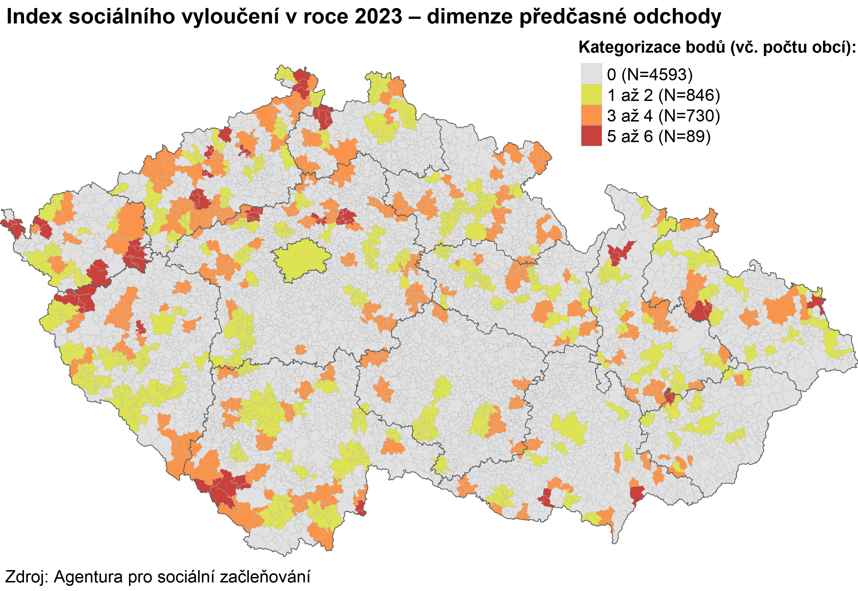
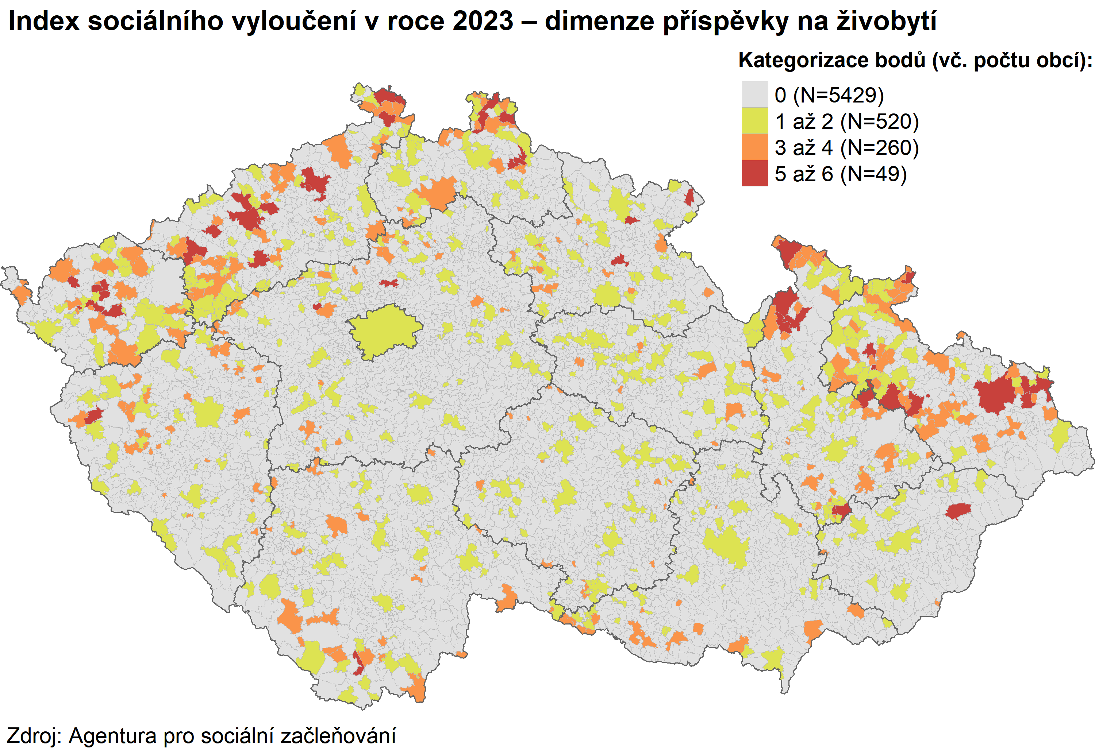
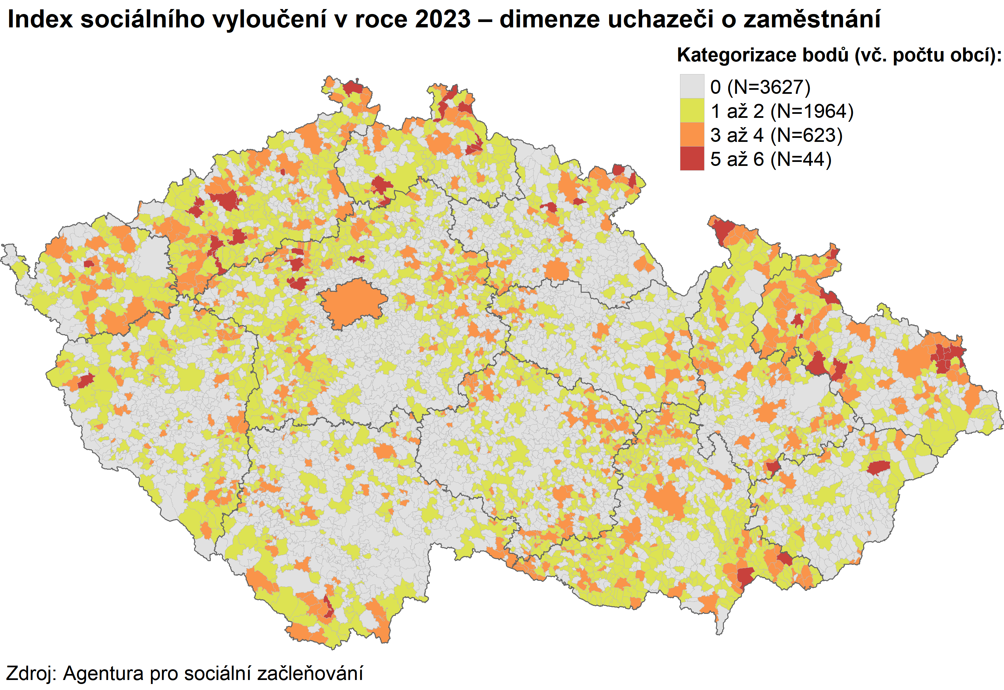
Dimenze sociálního vyloučení v roce 2023

Slide 7
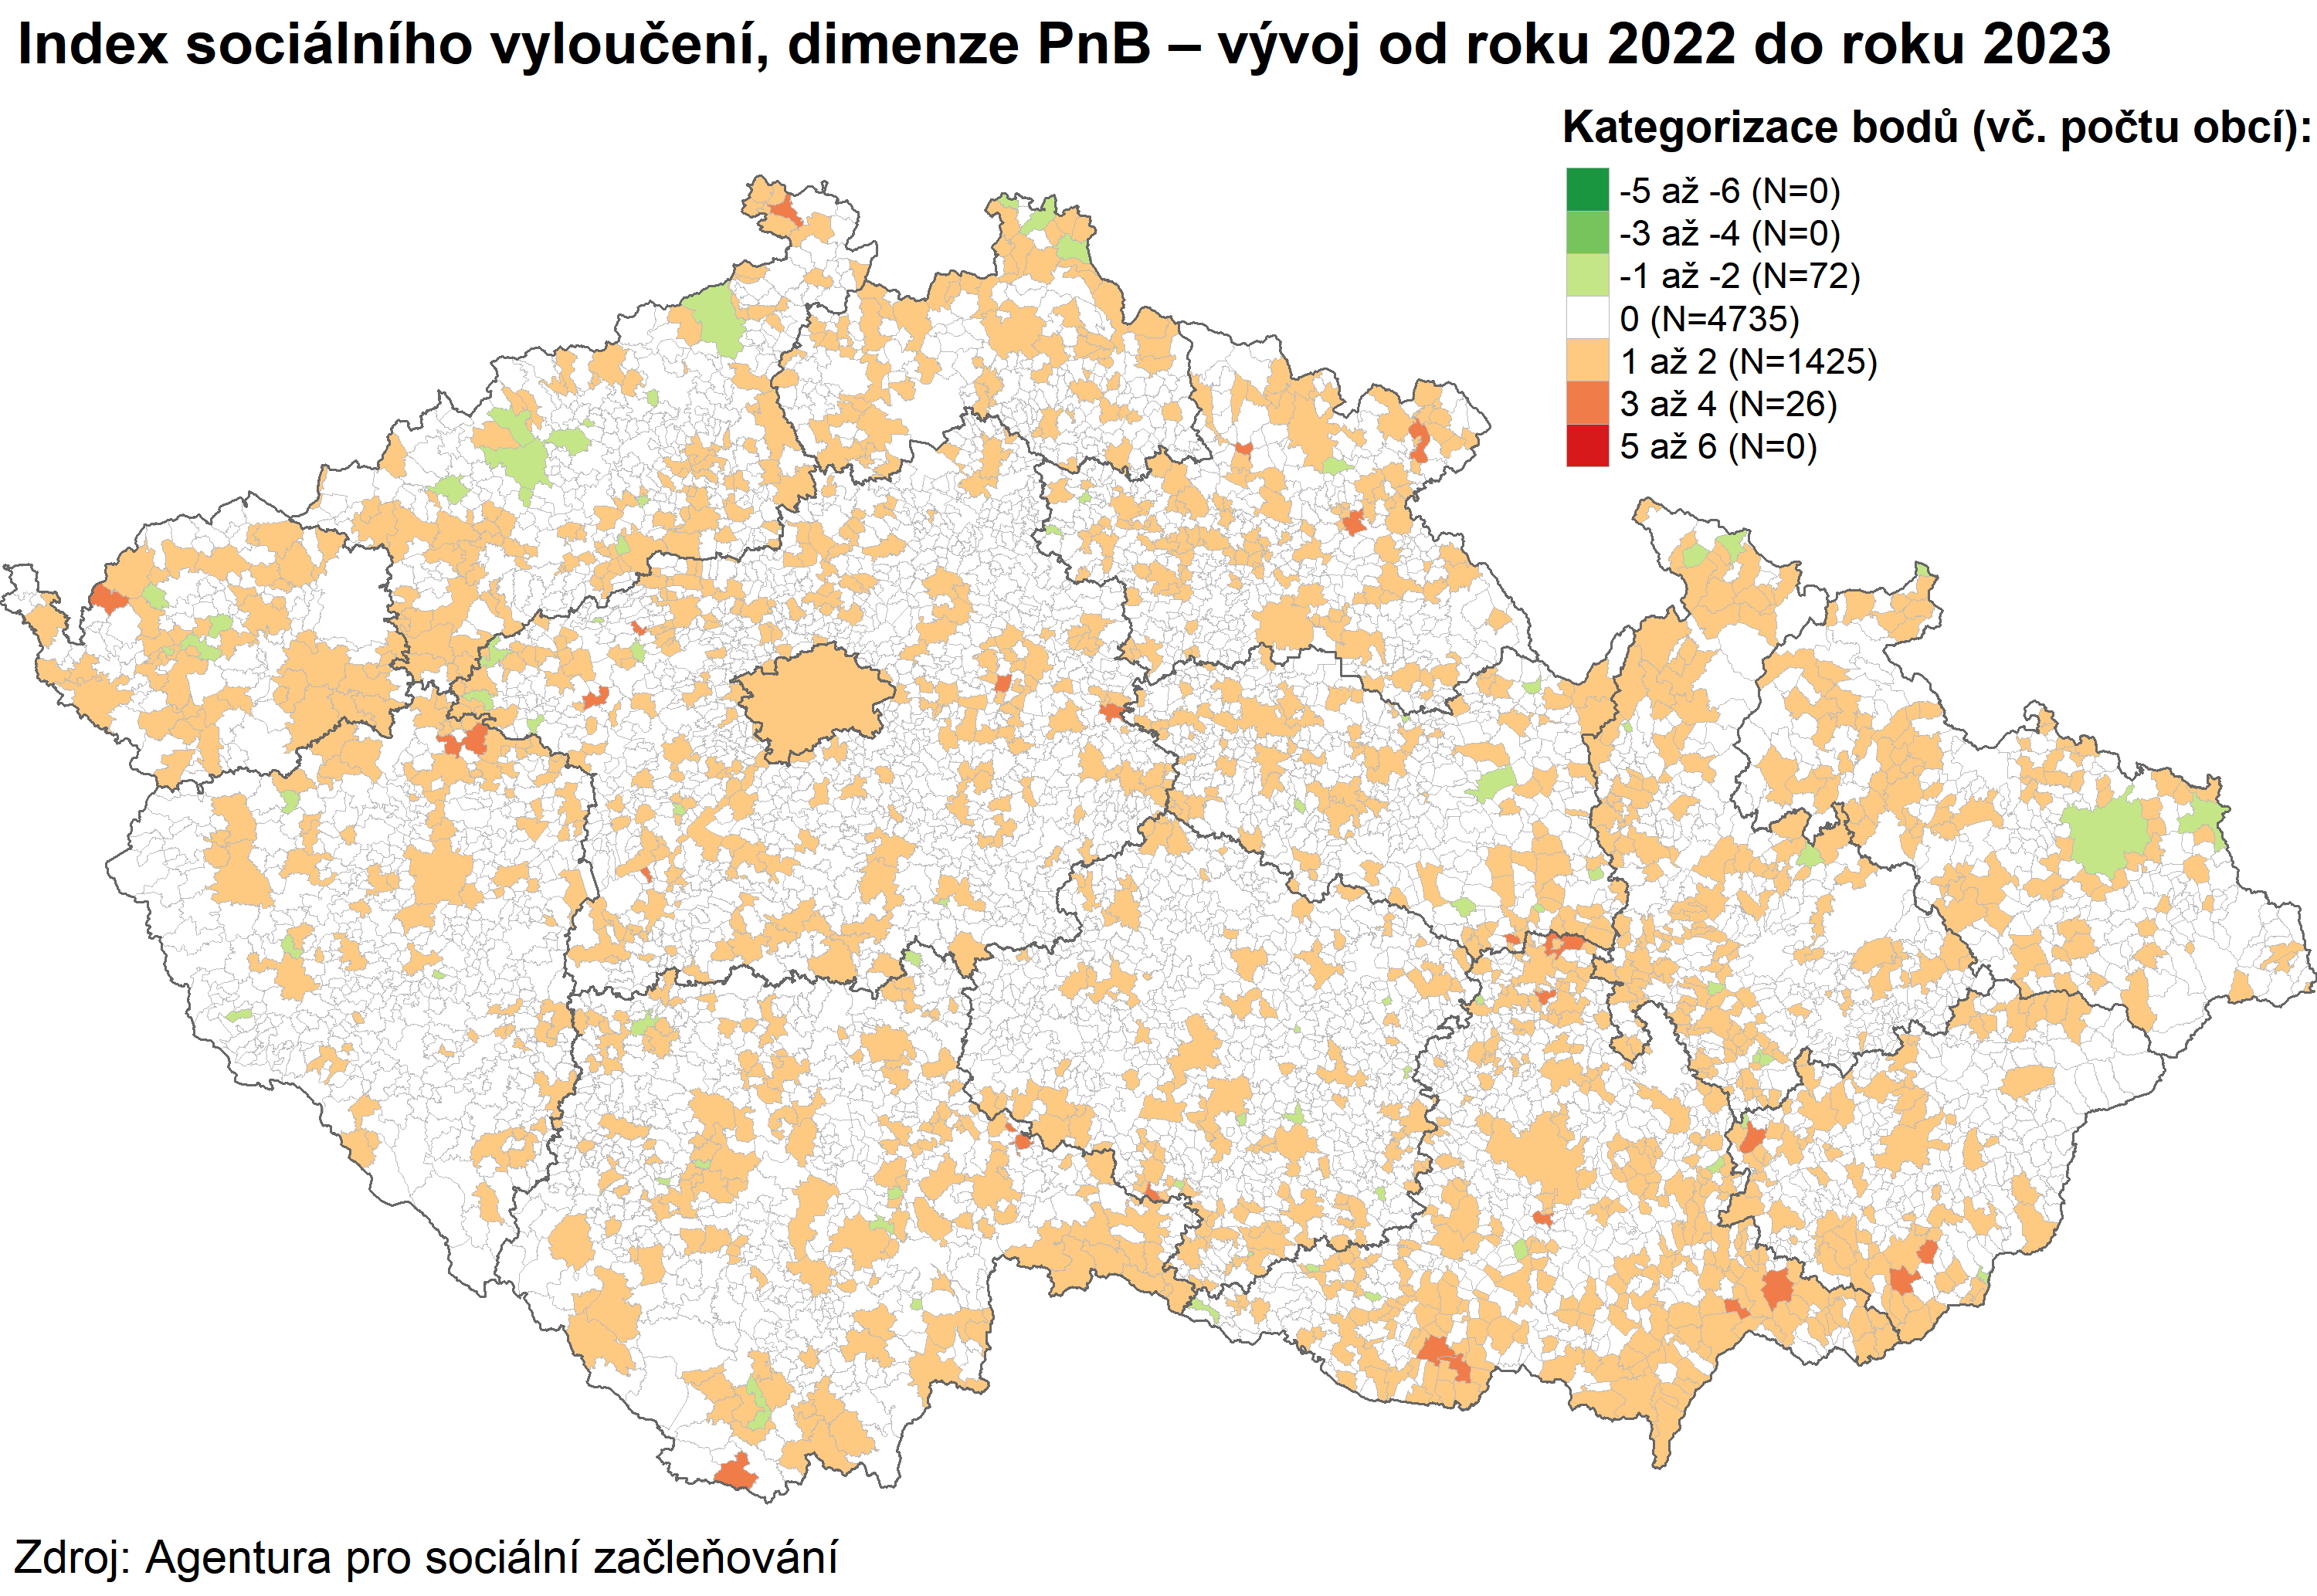
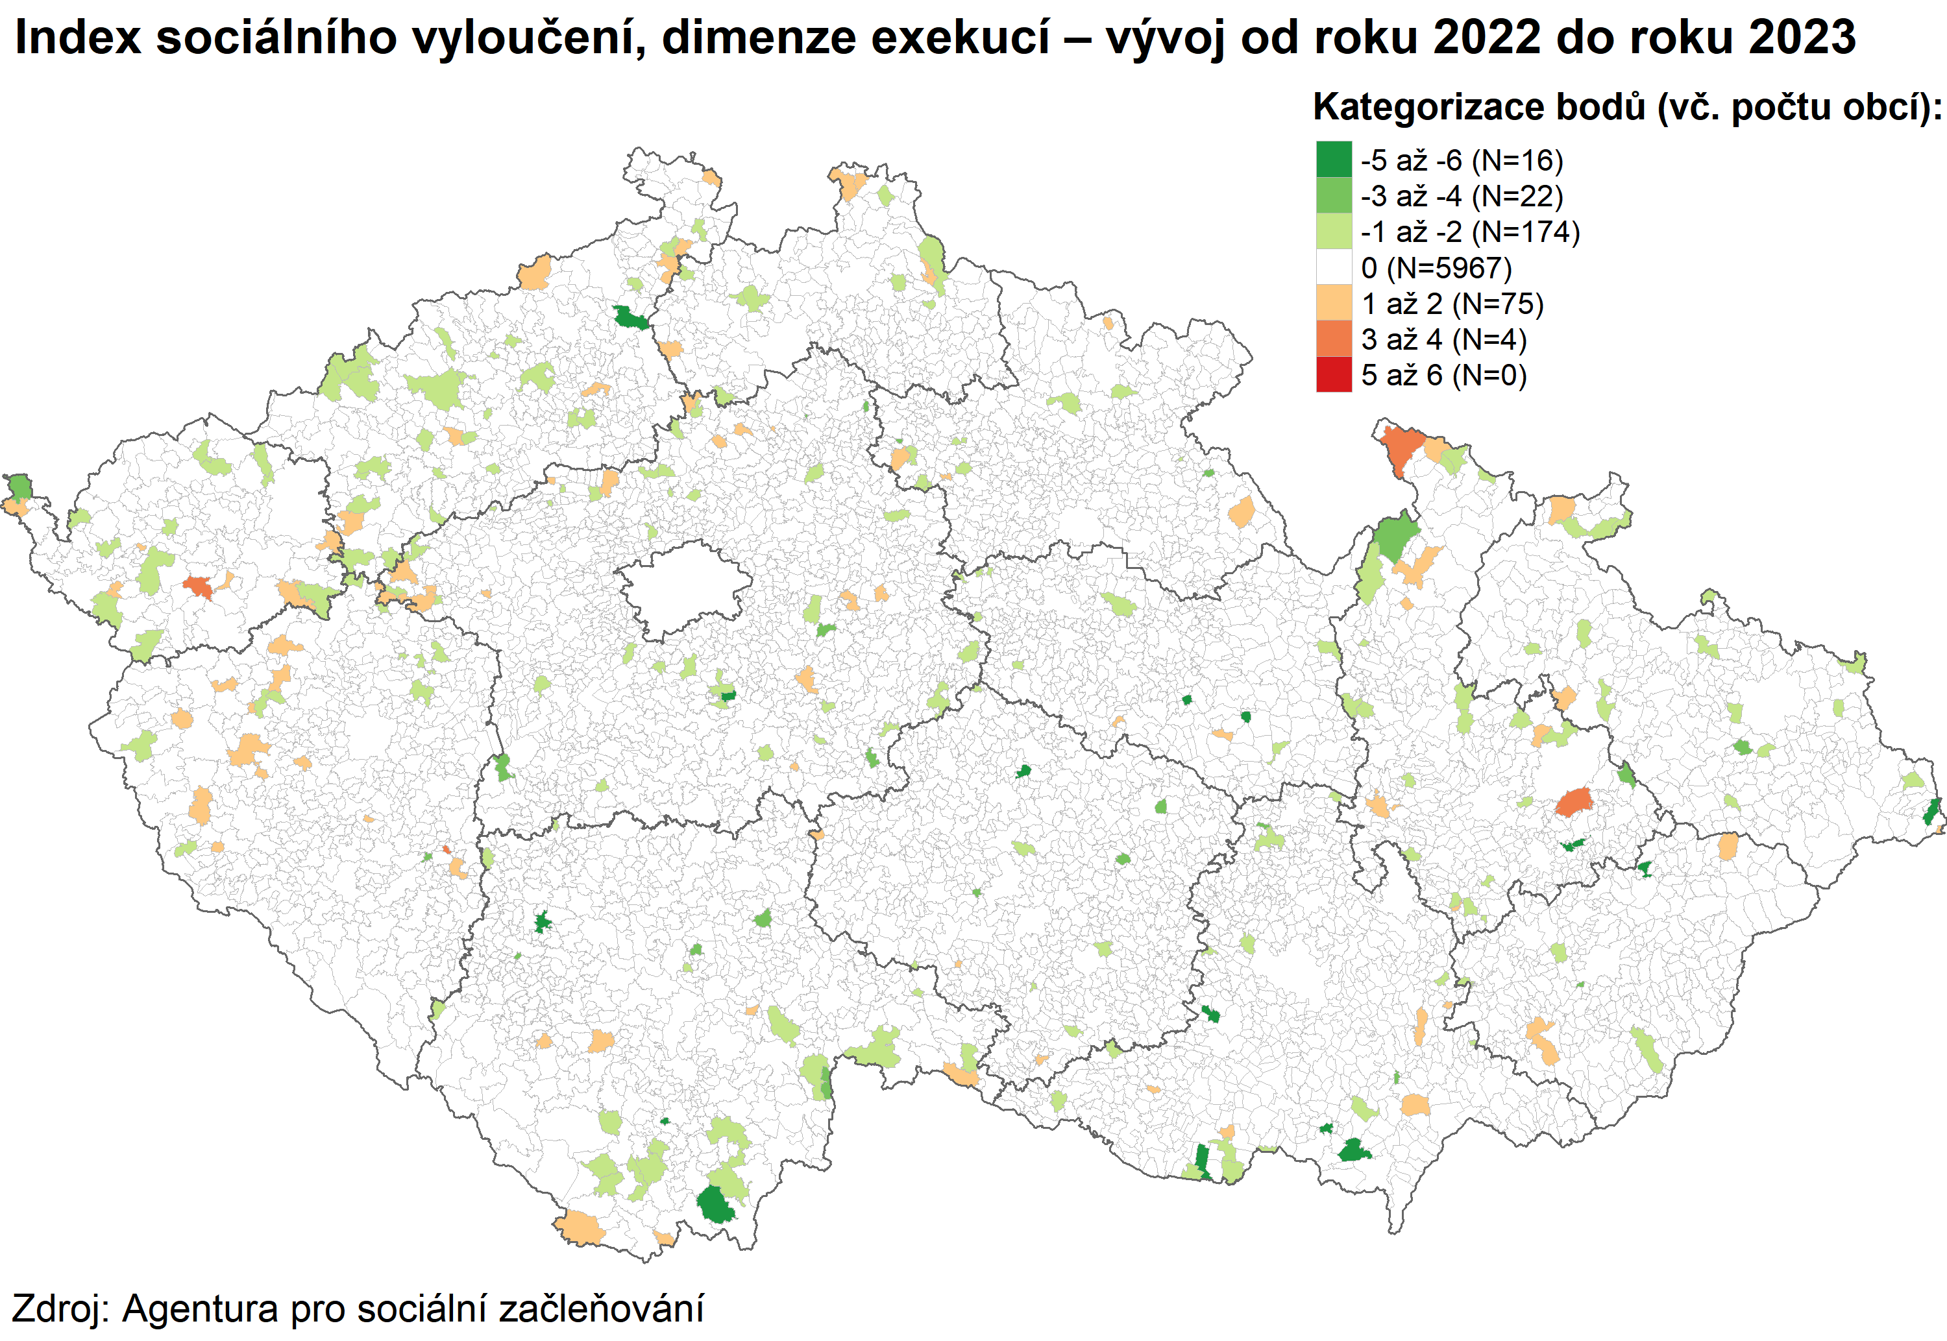
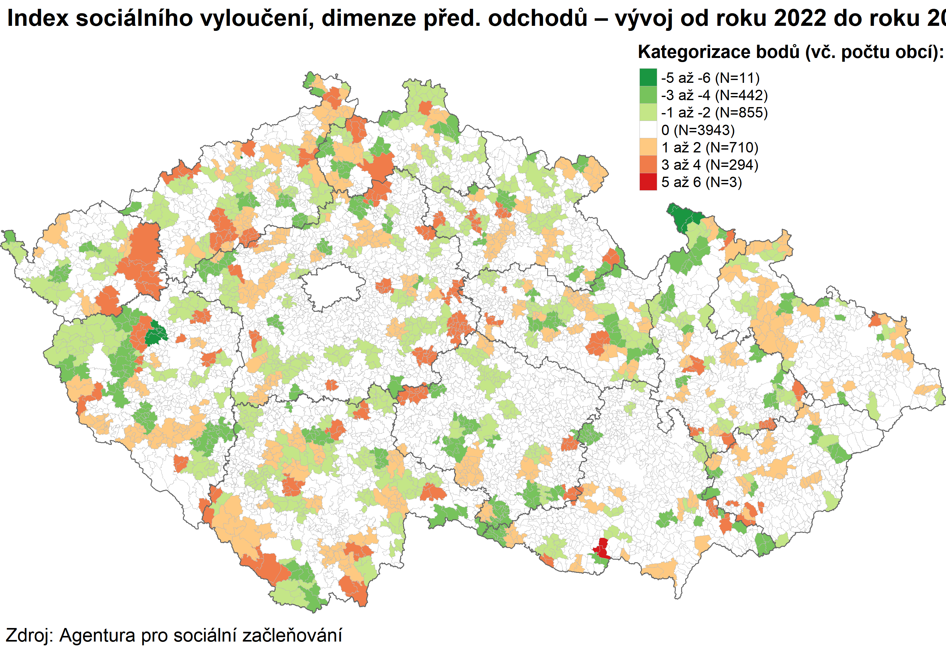
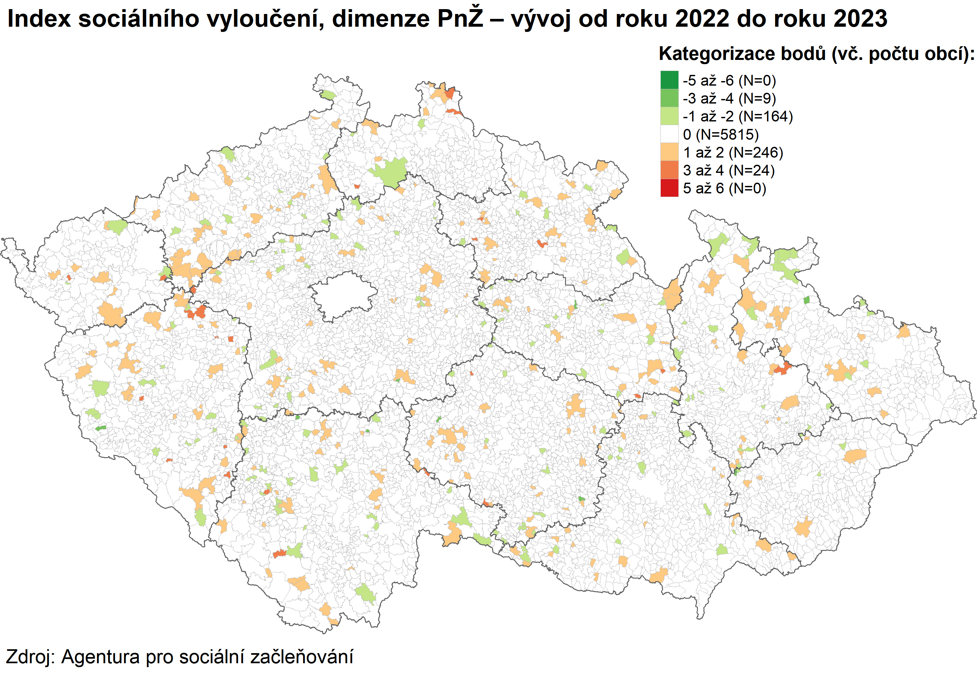
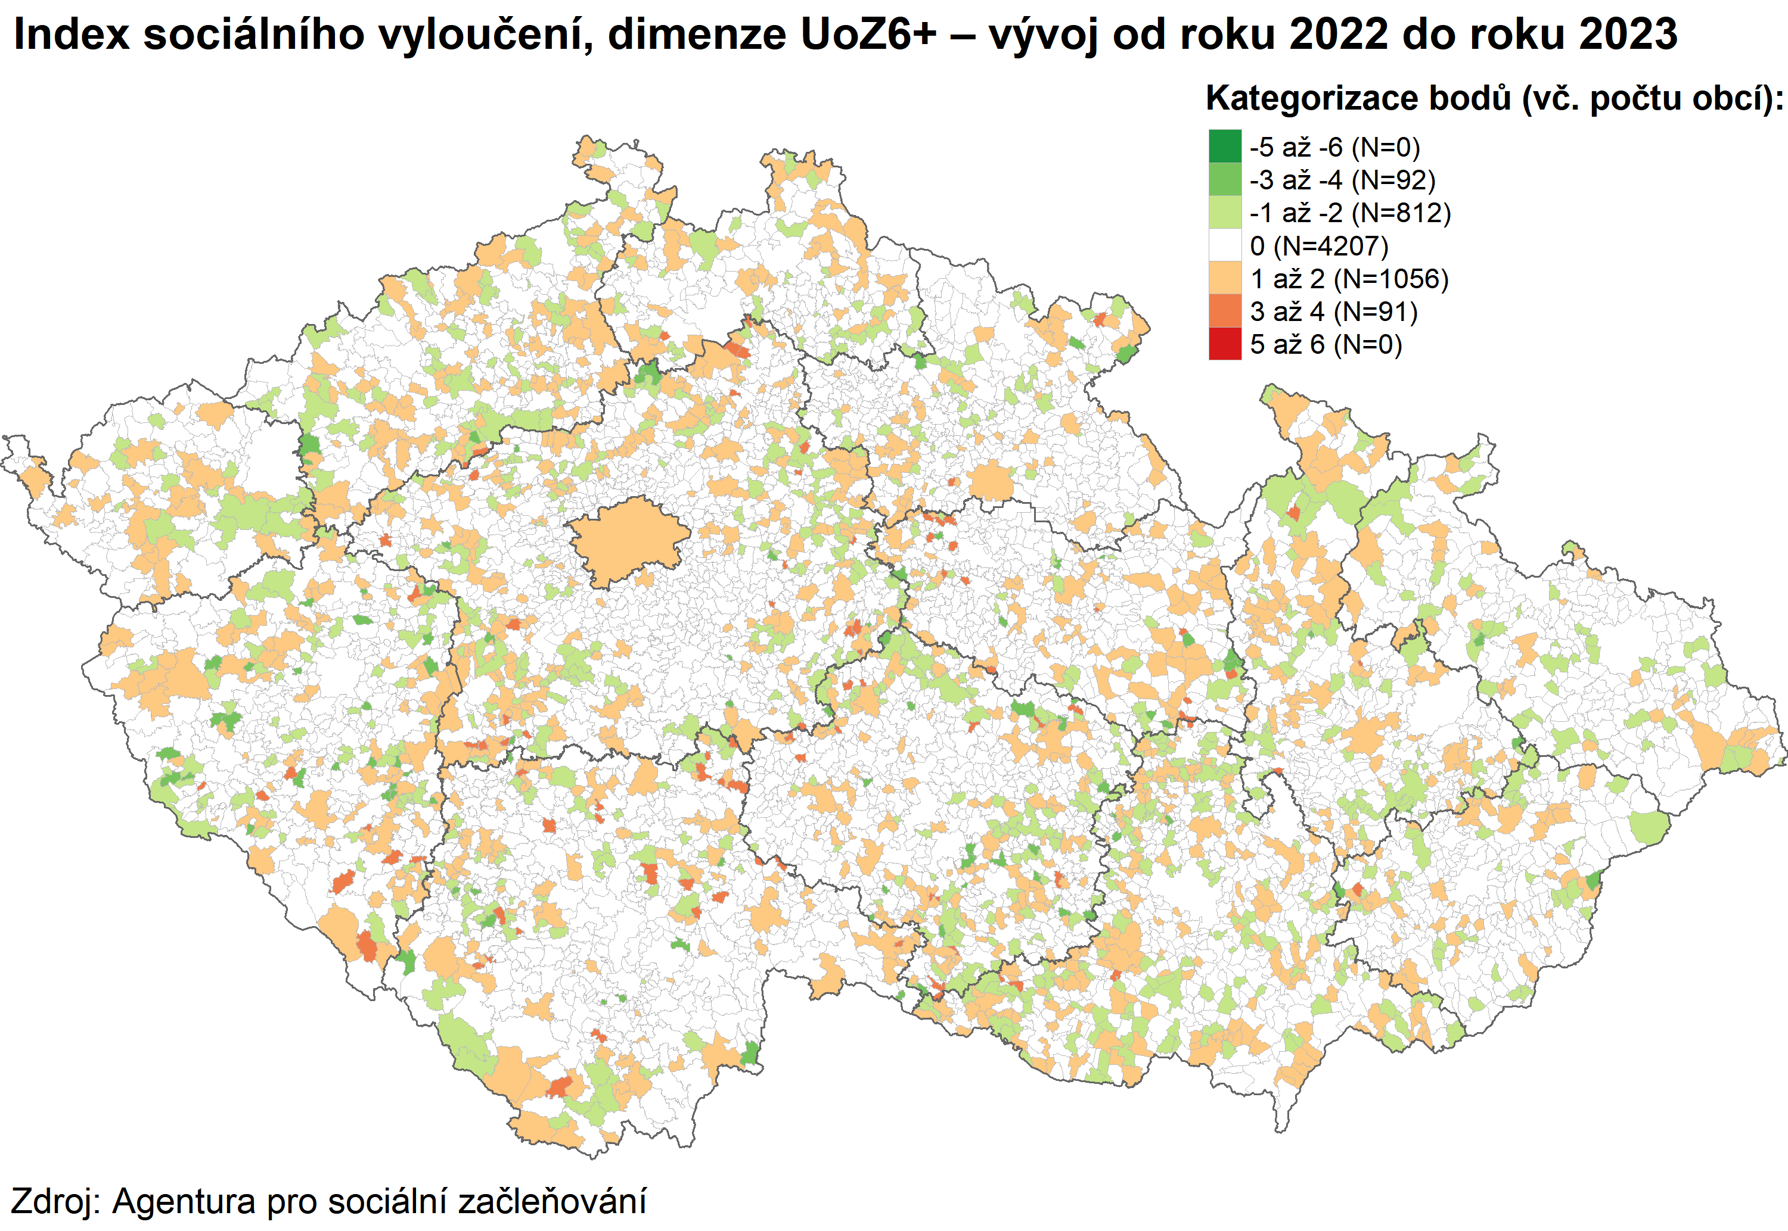
Vývoj dimenzí sociálního vyloučení - 2022 a 2023

Slide 8
Vývoj sociálního vyloučení
Zhoršení je obvykle v několika ukazatelích současně, poukazuje na provázanost problému SVL
Nejvyšší korelace mezi příspěvky na živobytí a exekucemi/příspěvky na bydlení a dlouhodobou nezaměstnaností. Se zvyšující se velikostí obce se zvyšuje míra souvislosti mezi vývoj PnŽ a PnB na jedné straně a dlouhodobé nezaměstnanosti na straně druhé
Zvýšil se počet obcí s kombinací zatížení (933 na 1229), nárůst obcí, které jsou zatíženy jen v dimenzi PnB (+ 58).
Menší obce jsou náchylnější k meziročním výkyvům, u větších se proměňují pomalu - právě u nich se díky malému počtu obyvatel může promítnout odstěhování/přistěhování několika zatížených a deprivovaných domácností
Index 2023 zachycuje makro zhoršení v předchozích letech, očekáváme další zhoršení i v roce 2024 – přinejmenším navýšení dlouhodobé nezaměstnanosti a nárůstu počtu vyplacených PnB
Meziročně se zvýšil podíl obcí s indexem 8+ a 12+ -> jasný signál pro zacílenou politiku do území
Index neměří dostatečně citlivě dopady lokálních politik, je zatížen makro vlivy. Funguje ideálně s terénním výzkumy a monitoringem plnění opatření

Slide 9
Aplikace indexu
Index slouží jako nástroj pro koordinaci podpory mezi různými resorty a úrovněmi správy.
Pomáhá při cílení vládních politik a intervencí do oblastí s vysokou mírou sociálního vyloučení
Konkrétní aplikace indexu:
dříve projekt Výstavba
KPSV+
MV ČR v projektech asistentů prevence kriminality
IROP
OP Z+ - výzva 03_22_018, 03_22_065
MŠMT APU_MAP

Slide 10
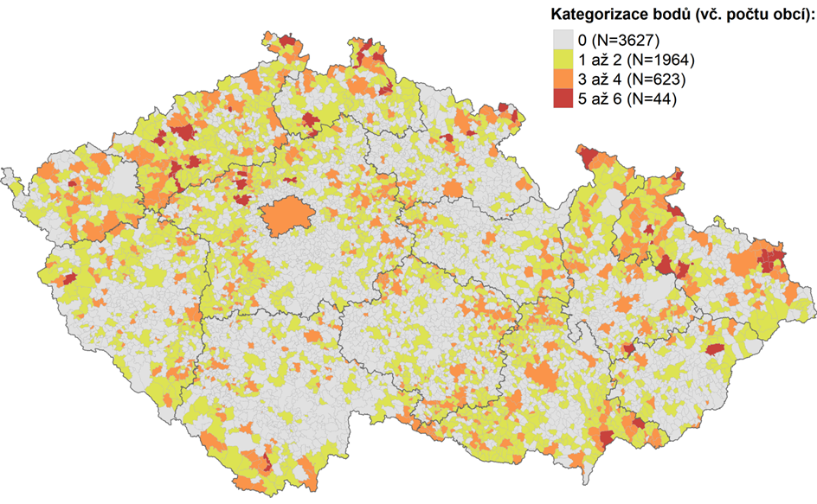
Dlouhodobá nezaměstnanost jako dimenze indexu
Zvýšení počtu evidovaných uchazečů o zaměstnání na ÚP déle než 6 měsíců (+11,5 tis.), + vyplacených příspěvků na bydlení a počtu vyplacených příspěvků na živobytí
Index sociálního vyloučení v roce 2023 – dimenze uchazeči o zaměstnání

Slide 11
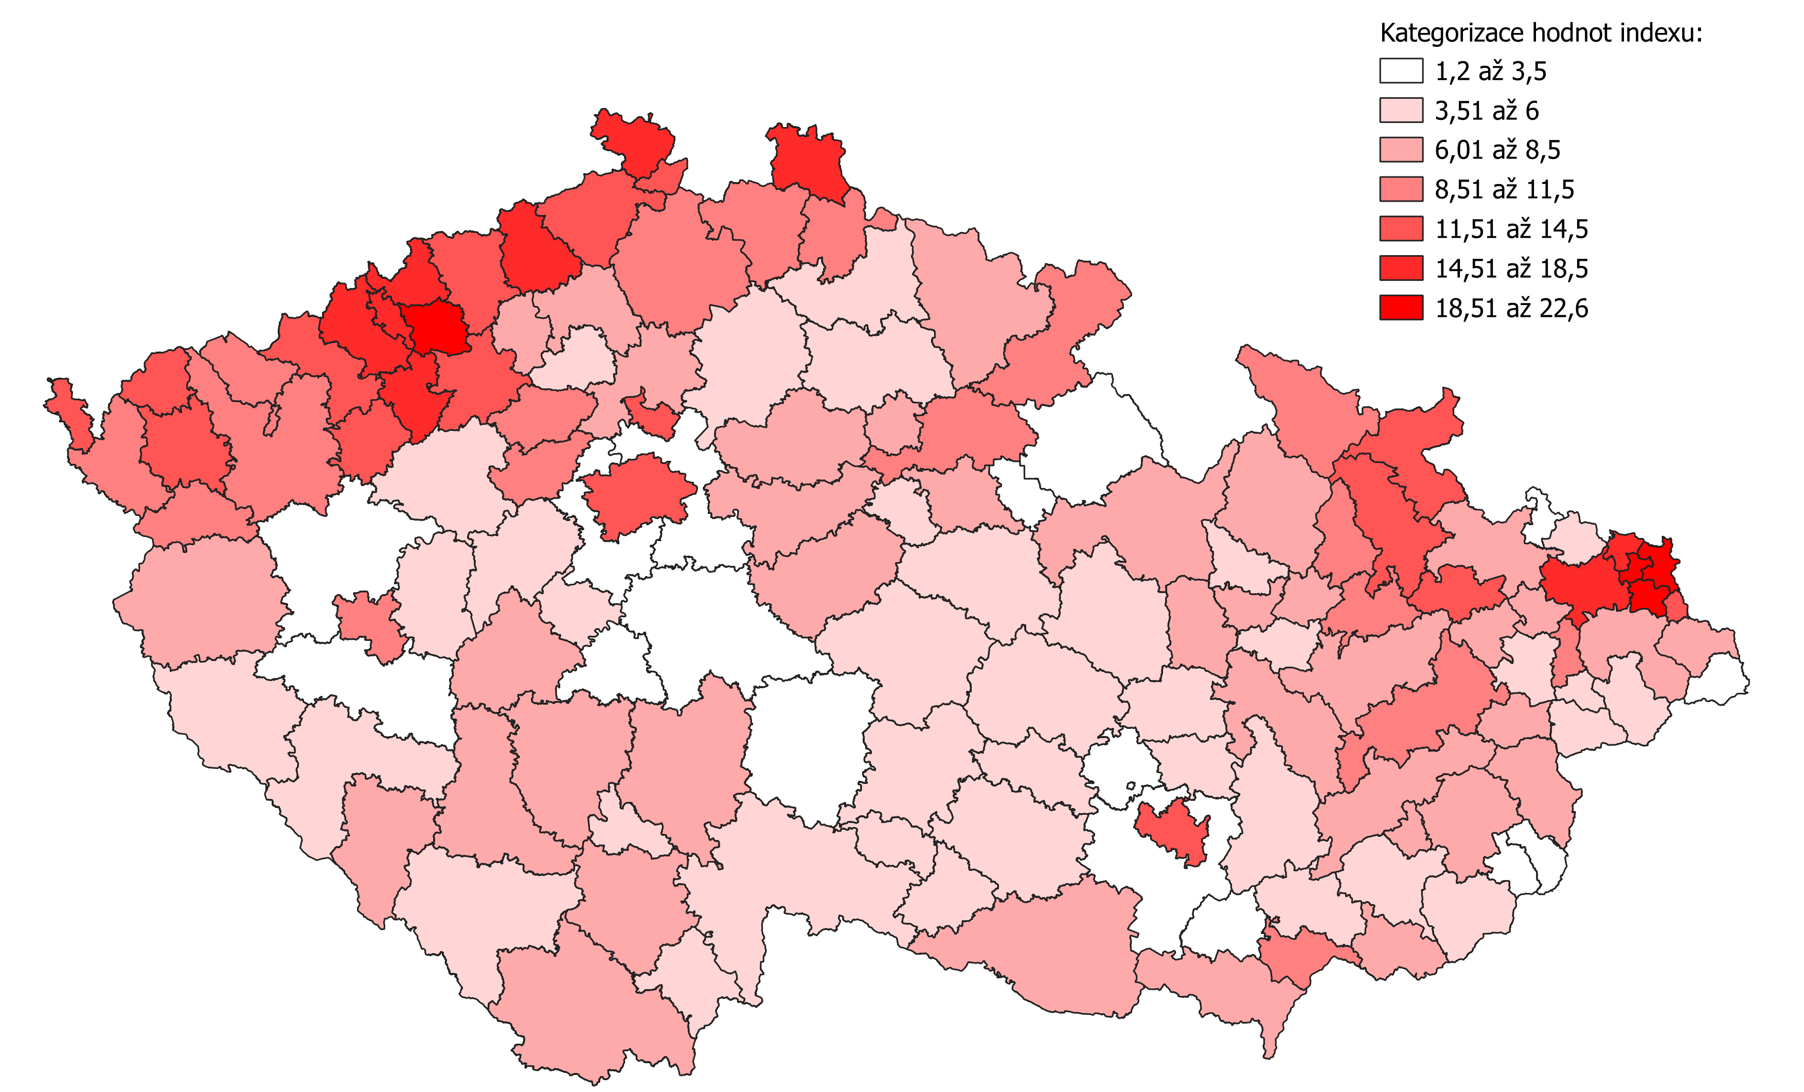
Index pohledem Úřadu práce
Mapa zobrazuje agregované hodnoty indexu pro úroveň kontaktních pracovišť ÚP
10 nejzatíženějších KoP: Karviná, Havířov, Most, Orlová, Ostrava, Rumburk, Chomutov, Ústí nad Labem, Jirkov, Žatec, Frýdlant
Dlouhodobá zátěž některých území
Zaměřování pomoci na úrovni KoP v nejvíce zatížených obcích
Měření vývoje jednotlivých obcí
Pilotování integračních pracovních míst a dalších projektů

Slide 12
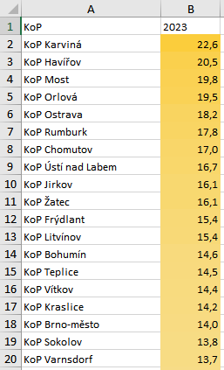
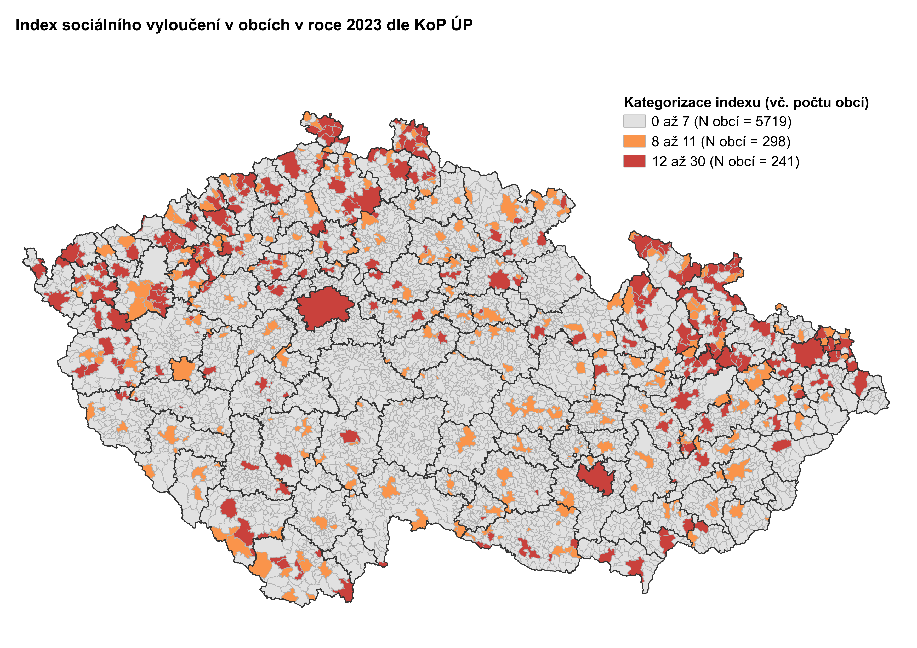
Index pohledem Úřadu práce

Slide 13
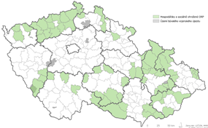
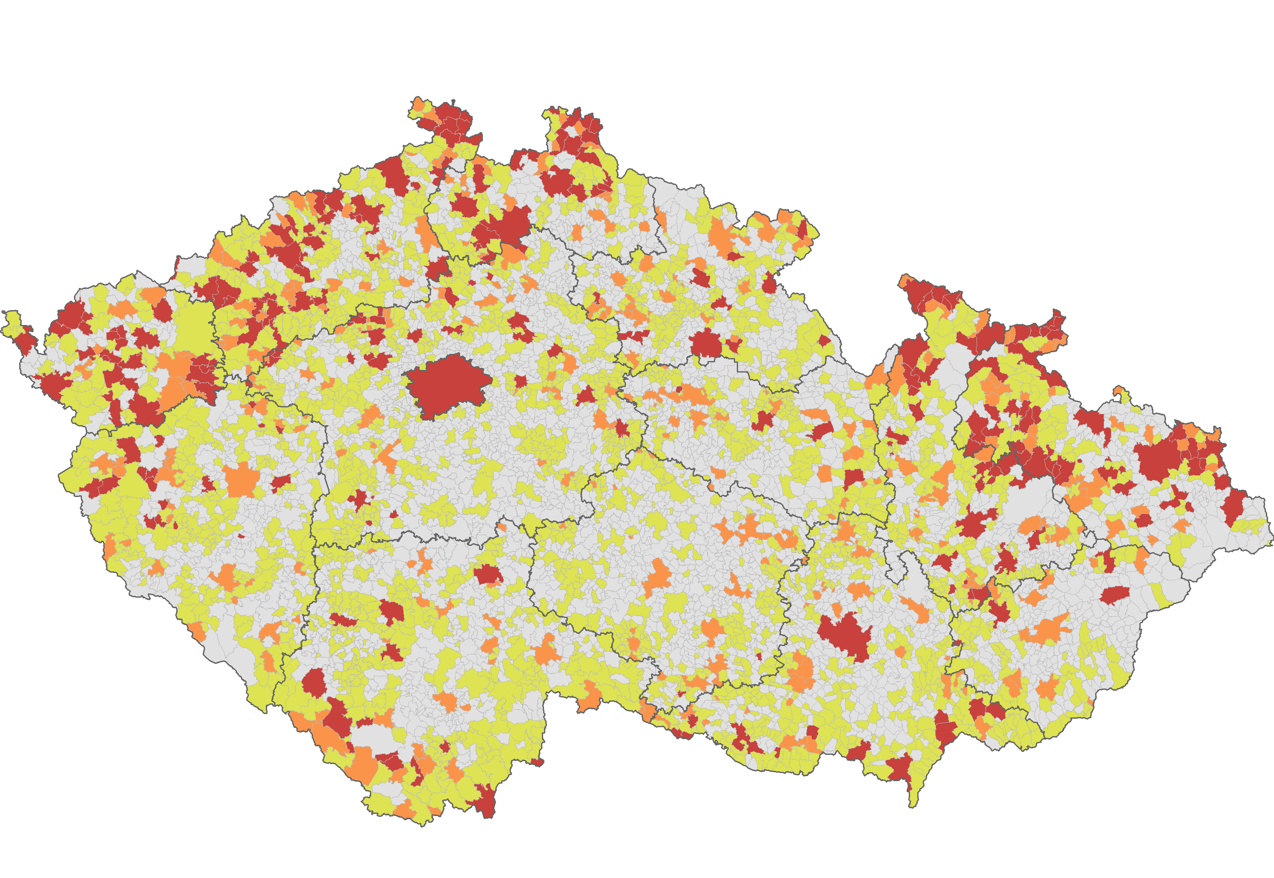
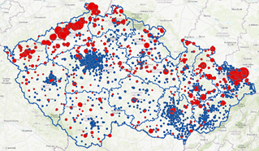
Konstrukce indexu sociálního vyloučení
pomocí administrativních dat pravidelné posouzení míry sociálního vyloučení v území -> srovnání mezi územími + sledování změn
sledování několika územních úrovní: obce, po agregaci vyšší úrovně
provazba s dalšími nástroji:
hospodářsky a sociálně ohrožená území (MMR)
lokality rezidenční segregace (PřF UK)
terénní šetření v lokalitách a jejich typologie (ASZ)
HSOÚ - správní obvody ORP
ISV - obce
Osoby v hmotné nouzi (ZSJ)
Notes:
Hlavní smysl indexu: standardizované měření umožňující komparaci území a sledování vývoje rozsahu sociálního vyloučení v čase
do roku 2015 zejména mapování SVL; nutnost pravidelnějšího, rychlejšího a levnějšího nástroje -> vznik indexu, jehož nejnižší úrovní jsou obce
index vždy počítán zpětně za předcházející rok po získání všech potřebných dat
index posiluje evidence-based přístupy v sociálním začleňování
index je kombinovatelný s dalšími nástroji – např. HSOÚ, který se mapuje SO ORP a jeho zaměření je obecnější (HSOÚ jsou charakteristické vyšším podílem starších osob, klesajícím počtem obyvatel, nižší bytovou výstavbou, vyšší nezaměstnaností, nižší podnikatelskou aktivitou) či metodikou prof. Sýkory k lokalitám rezidenční segregace využívající informace i PnŽ na území ZSJ
je evidentní, že index nemůže nahradit kvantitativní analýzy na nižší územní úrovni a ani hloubkové terénní výzkumy na mikro úrovni (v lokalitách), je ale dobrým nástrojem pro analýzu na makro a mezo úrovně

Slide 14
Konstrukce indexu sociálního vyloučení
sociální vyloučení jako multidimenzionální jev
zvoleno 5 indikátorů:
vyplacené příspěvky na živobytí (zdroj dat: MPSV)
vyplacené příspěvky na bydlení (zdroj dat: MPSV)
osoby v exekuci (zdroj dat: Exekutorská komora ČR)
dlouhodobá nezaměstnanost 6+ měsíců (zdroj dat: MPSV)
předčasné odchody z běžných tříd ZŠ (zdroj dat: MŠMT)
Notes:
výběru konečných indikátorů předcházela dlouhá odborná diskuse jak v ASZ tak mimo ASZ
vybrané indikátory dobře pokrývají podstatné dimenze sociálního vyloučení (chudoba, bydlení, dluhy, nezaměstnanosti, školní neúspěch)

Slide 15
Index sociálního vyloučení v roce 2023 – dimenze osoby v exekuci

Slide 16
Využití indexu pro konkrétnější a kvalitnější určení specifické potřeby
Počet exekucí konstantně klesá, významný vliv na to má zejména úprava legislativy, jako je novela exekučního řádu platná od 1.1.2022 a následně 1.1. 2023, kdy dochází k zastavování tzv. bagatelních exekucí a marných exekucí. Díky tomuto vlivu například nedochází v k zahajování vymáhání u bagatelních pohledávek v takové míře, jako dřív. Mírný vliv na snížení mají i ukončené insolvence, kdy po jejich úspěšném ukončení nastává také ukončení vedených exekucí a jejich evidence v CEE. Od roku 2016 klesající trend roste i díky tomu, že v té době započalo také zastavování neoprávněných exekucí.
Klesá sice mírně počet osob s 10 a více exekucemi, ale je také nutné si uvědomit, že tyto údaje vychází pouze z CEE a nejsou zde uvedené tzv. exekuce správní vedené státem, kterých je také velké množství. Dále se ale jako narůstající trend ukazuje, že stoupá průměrný počet exekucí na 1 osobu, což indikuje, že v nelehké ekonomické situaci zůstává řada lidí po dlouhou dobu let a je zatížena vícečetnými problémy.
Mírně také stoupá počet předlužených osob v posledních dvou věkových kategoriích od 54 let do 64 a od 65 let a více.

Slide 17
Předlužení obyvatel v čase

Slide 19
Oddlužení v posledních letech

Slide 20
Podávání insolvenčních návrhů po účinnosti novely

Slide 21
SROVNÁNÍ DLUHŮ STÁTNÍCH INSTITUCÍ K 31.3.2024

Slide 22
Shrnutí problematiky předlužení vzhledem k indexu
Díky indexu je možné detekovat nejvíce zasažené konkrétní lokality, kde se zároveň kumulují vícefaktorové vlivy, které znemožňují řešení předlužení u těch nejvíce zatížených osob z CS, tím pádem lépe umožní zacílení specifických forem podpory v případě nových výzev a inovativních postupů.
ani zavedení významného počtu změn jak v exekučním řádu, tak s pomocí insolvenčního zákona dlouhodobě neřeší situaci nejvyloučenějších skupin obyvatel
významná část obyvatel nemá dostatečně vysoký příjmový potenciál pro řešení způsobu úhrady svých dluhů
tato skupina obyvatel je velmi často závislá na podpoře sociálních služeb a státu nebo se pohybuje v šedé zóně, díky ztrátě důvěry v pozitivní budoucí změnu
významný vliv na to má nedostatečné vzdělávání a zvyšování kompetencí a nedostatečné zajištění adekvátní formy bydlení

Slide 23
Změny v čerpání dávek a nezaměstnanosti

Slide 24
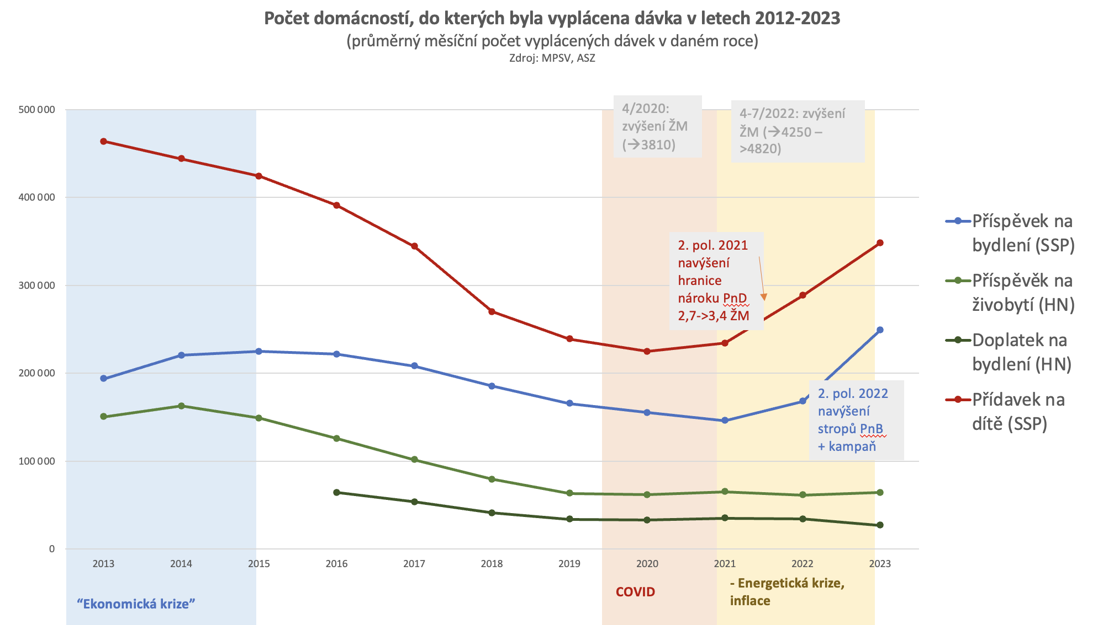

Slide 25
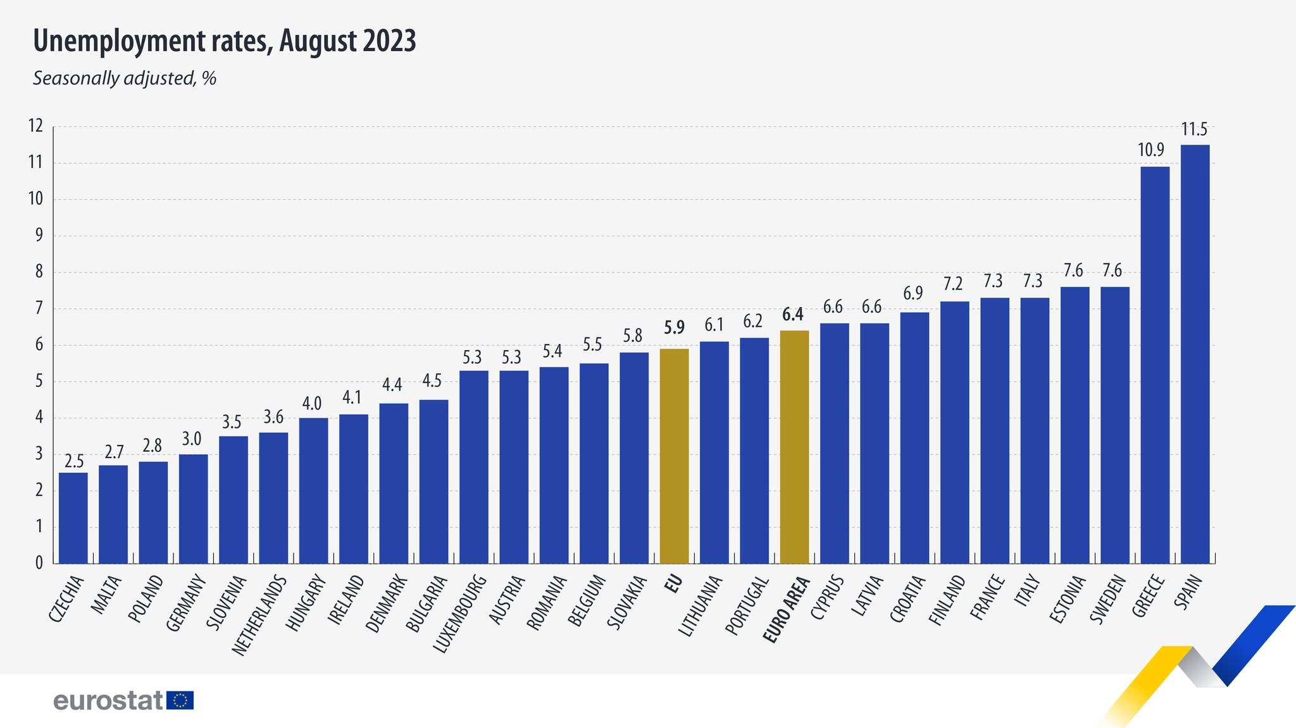
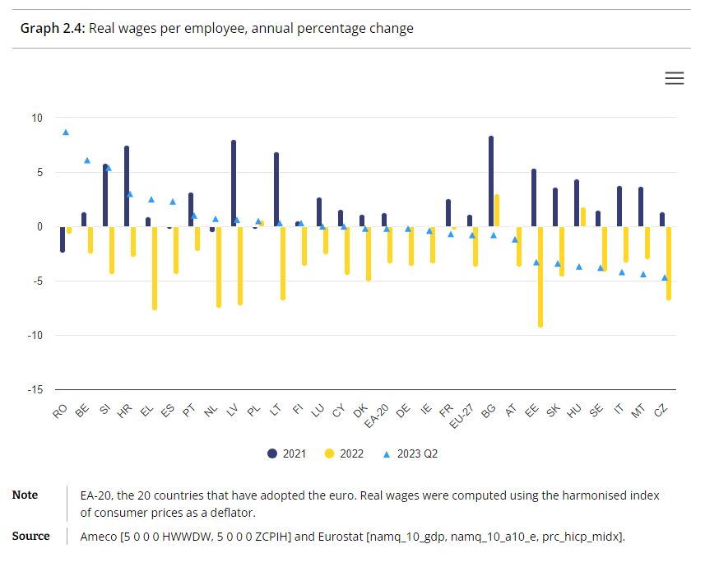
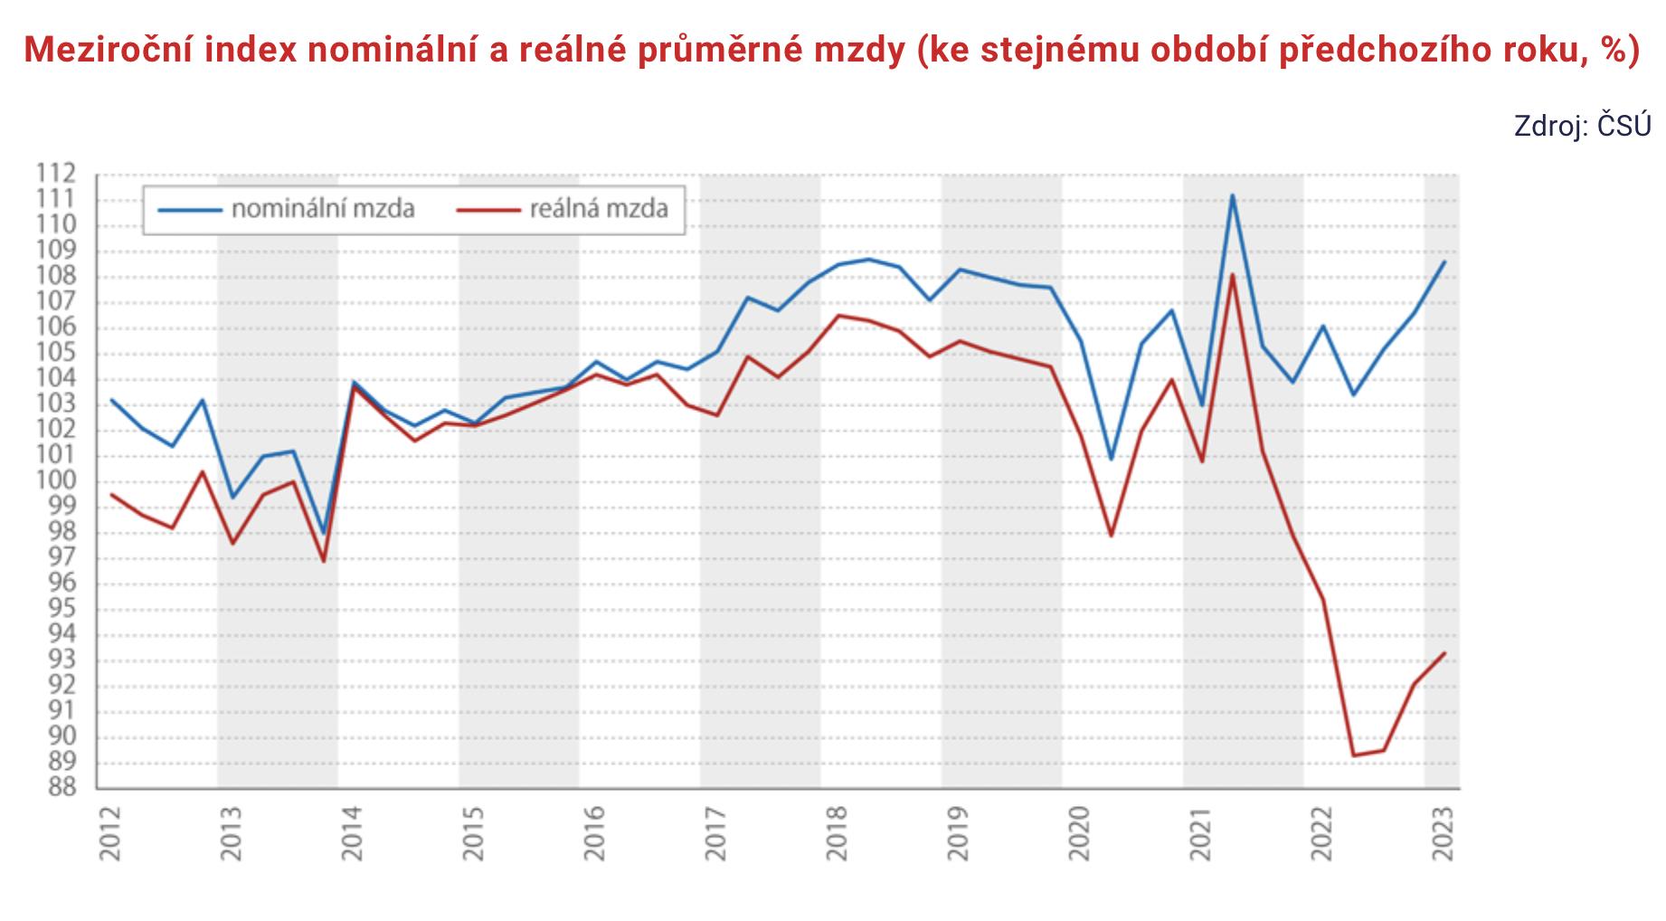
Kontext: nízká nezaměstnanost a propad kupní síly mezd​

Slide 26
Kde dochází k největším změnám?
Příspěvek na živobytí & dlouhodobá nezaměstnanost
Příspěvek na bydlení
Meziroční nárůst PnŽ o dvacetinu (u Doplatku na bydlení došlo dokonce k poklesu) / výdaje plus 16%
Počet nezaměstnaných stoupl v průměru o necelou desetinu / z nich 30% s nárokem na podporu v nezaměstnanosti
Počet dlouhodobě nezaměstnaných stoupl o desetinu
Nedošlo k výraznější změně v nastavení veřejných politik -> pravděpodobně vliv lokálního kontextu (pracovní příležitosti, přístupy ÚP, aj.)
Inflace 10,7% (ČSÚ)
Meziroční nárůst čerpání PnB -> růstu počtu příjemců o polovinu (růst plošně v celé ČR, zpomalení v průběhu roku)
Výdaje více než dvojnásobné
Klíčové legislativní změny
Navýšení normativních nákladů (podzim 2022)
Sloučení kategorie 1 a 2 osob
Zrušení fikce příjmu (na úrovni ŽM)
Vládní kampaň za zvýšení čerpání
Notes:
Ústí nad OrlicíLanškrounHlinskoFrenštát pod RadhoštěmŽamberkRýmařovPacovAš

Slide 27
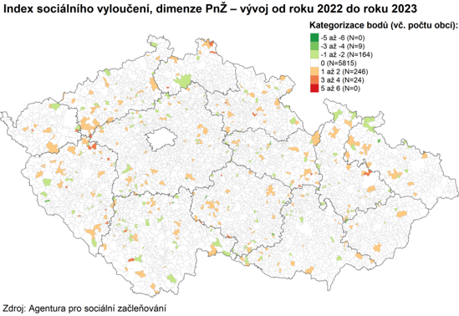
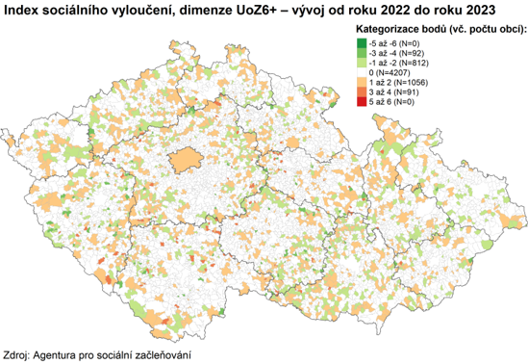
Změny PnŽ, dlouhodobé nezaměstnanosti dle indexu

Slide 28
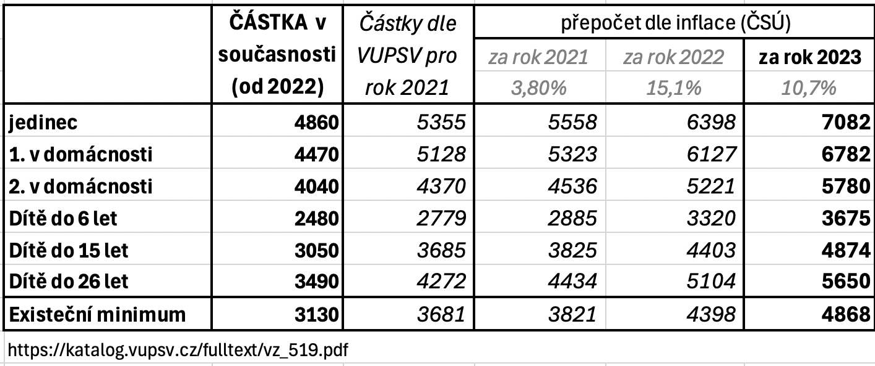
Proč neroste pomoc v hmotné nouzi?
Ekonomický propad domácností -> hmotná nouze ale koreluje spíše hladinou nezaměstnanosti
Valorizace v roce 2022 – i v té době pod hladinami, které slouží k pokrytí základní potřeb (VUPSV 2021)
Při zohlednění inflace byla v roce 2023 částka pro dospělou osobu cca 1500 korun pod hranicí na základní potřeby

Slide 29
Čerpání příspěvku na bydlení
Velká diversita v nárůstu čerpání –> v některých ORP nárůst počtu příjemců na více dvojnásobek počtu z roku 2022 (až + 128%) x v jiných ORP ani ne o pětinu (+ 18%)
Kde myslíte, že čerpání dávek narostlo nejvíce?

Slide 30
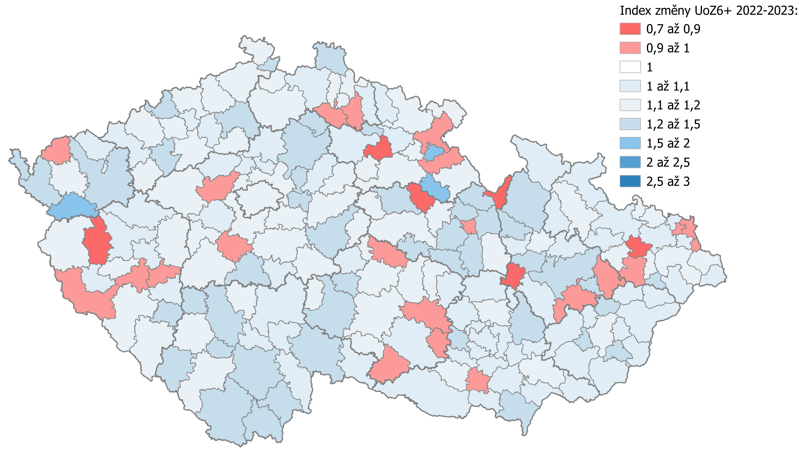
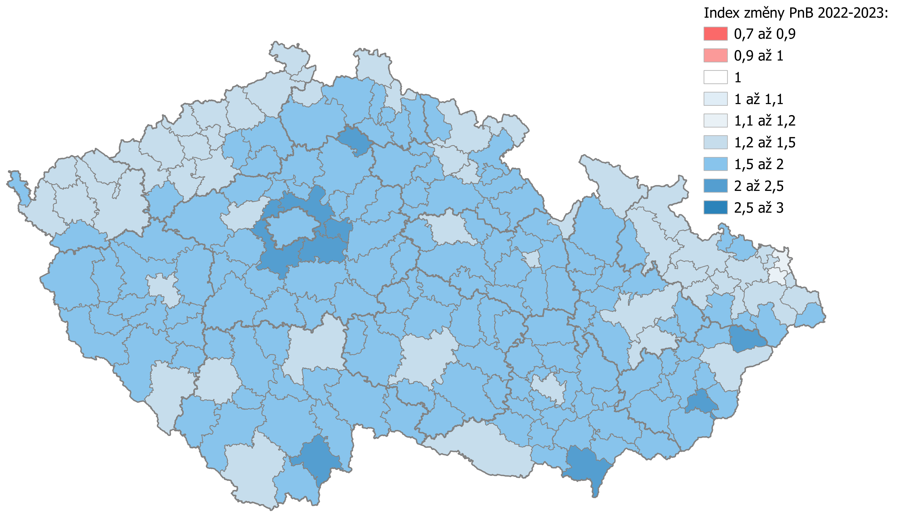
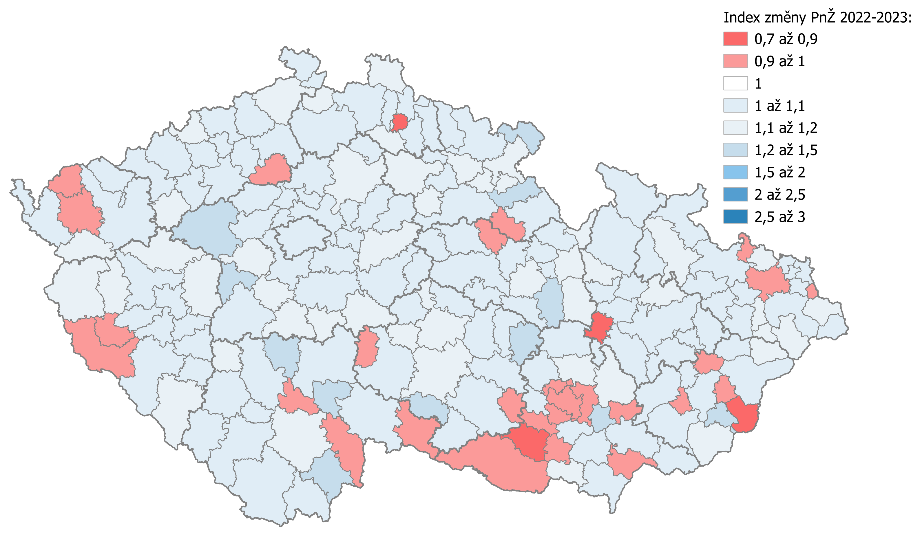
Nárůst čerpání PnB nekoreluje se změnami nezaměstnosti / čerpání dávek pomoci v hmotné nouzi

Slide 31
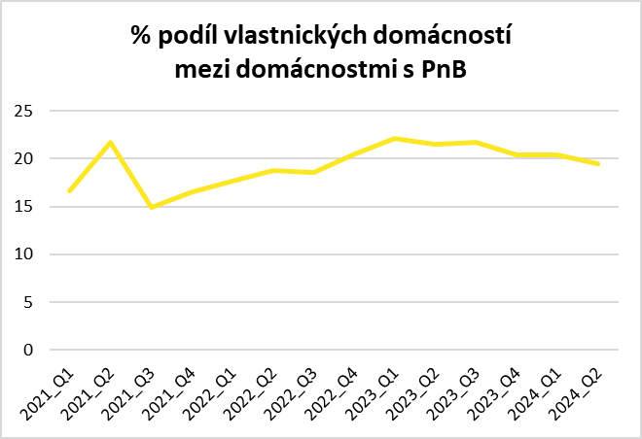
Koho se týká nárůst čerpání PnB
Největší relativní změna: suburbie Prahy a menší města ve více venkovských (agrárních) regionech
Suburbanizace v kontextu růst cen bydlení v Praze?
Chudší vlastníci?
Větší města – dlouhodobější smlouvy na dodavatele energií?
Lokální case (Břeclav: krach dodavatel plynu)

Slide 32
Koho se týká nárůst čerpání PnB
Největší absolutní nárůsty
Velká města (Praha, Brno)
Města s dlouhodobě vyššími počty osob ohrožených sociálním vyloučením

Slide 33
Co z toho plyne?
Téma bydlení
Energie
Chudoba pracujících

Slide 34
Dimenze předčasné odchody ze vzdělávání
Od školního roku 2019/2020 lze pozorovat mírně sestupný trend s mírným výkyvem v roce 2021/2022, v letošním roce oproti tomu došlo ke snížení počtu předčasných odchodů o 0,44 p.b (-150 odchodů), od roku 2015/2016 jde o snížení o celkem 1,34 p.b.
Počet i podíl předčasných odchodů se výrazněji snížil ve školním roce 2020/2021, může být i vlivem distanční výuky a v té souvislosti snížením požadavků na výstupy ze vzdělávání.
Mírný pokles je však patrný i v minulém školním roce, kdy již distanční výuka a vlivem covidu na život společnosti neměla žádný dopad na výsledky vzdělávání, vše při narůstajícím počtu žáků ukončujících základní vzdělávání.
Rozdíly v předčasných odchodech ve vzdělávání mohou vykazovat menší obce s jednou základní školou, v níž je vzděláván vysoký podíl žáků a žákyň se sociálním znevýhodněním, zatímco žáci a žákyně z rodin s vyšším socioekonomickým statusem dojíždějí do škol mimo obec.

Slide 35
Pozitivní vliv na snižování předčasných odchodů
zvyšování citlivosti části základních škol k potřebám žáků a žaček se sociálním znevýhodněním (ekonomicky slabých rodin, odlišného kulturního prostředí nebo jiných životních podmínek) a žáků a žaček se speciálními vzdělávacími potřebami v běžných třídách,
využívání podpůrných opatření a úpravy podmínek ve výuce bez snížení vzdělávacího výstupu pro žáky a žákyně se SVP a sociálním znevýhodněním
podpora školního poradenského pracoviště (speciální pedagog, psycholog, sociální pedagog přímo ve škole)
větší spolupráce sociálních služeb pro rodiny a děti a žáky se sociálním znevýhodněním se vzdělávací institucí a komunikace o potřebách dětí a žáků ve vzdělávání, podpora sociálním pedagogem školy
v průběhu školního roku 2022/2023 se ve větším počtu škol s vysokým počtem těchto dětí zapojili do podpory rodinám a dětem sociální pedagogové, školy uvádějí velmi pozitivní vliv na školní úspěšnost žáků.
Podpůrná opatření pro žáky se SZ a úpravu podmínek vzdělávání v běžné třídě využívají ve vyšší míře především školy, které vzdělávají vyšší podíl žáků se sociálním znevýhodněním, postupně častěji zapojují podpůrné profese.

Slide 36
Co negativně ovlivňuje úspěšné ukončování základního vzdělávání
Jako příčinu nižší školní úspěšnosti žáků označují školy nejčastěji nižší míru připravenosti na zahájení školní docházky, nedostatečnou podporu rodiny ve vztahu ke vzdělávání a domácí školní přípravě dětí, vysoké počty hodin absence ve školní docházce, nízkou motivaci ke vzdělávání. Vzhledem k vysoké závislosti školní úspěšnosti a socioekonomického statutu rodiny v České republice (Národní zpráva PISA 2022, podobnou situaci popisují i předchozí zprávy PISA) jsou to jedny z vysoce pravděpodobných příčin.
ČR je jednou z 8 zemí (z 80 zemí PISA s dostupnými daty) s vyšší než 20% závislostí školní úspěšnosti a socioekonomické situace rodiny, přičemž průměrná hodnota v zemích OECD je 15%. U děti z rodin s nižší ochotou, schopností, či možností podporovat své potomky ve vzdělávání a školní přípravě je pravděpodobnost, je vyšší pravděpodobnost, že dosáhnou nižších výstupů ze vzdělávání, než je jejich potenciál.
Nedostatečná podpora vzdělávacích potřeb a sociálních potřeb žáků ve vztahu ke vzdělávání ve škole.
Velké rozdíly mezi školami v ČR z hlediska vzdělávacích výstupů, nízké rozdíly uvnitř těchto škol ukazují na selektivitu základních škol. To může mít svůj podíl na nižších vzdělávacích výstupech obecně.
Školy s vysokou koncentrací žáků a žákyň se sociálním znevýhodněním vykazují častěji než ostatní předčasné odchody ze vzdělávání. I přes jejich odbornost a vhodně poskytovanou podporu žákům je vrstevnické učení se v prostředí s větší heterogenitou žáků z rodin s různým socioekonomickým statutem těžko nahraditelné.

Slide 37
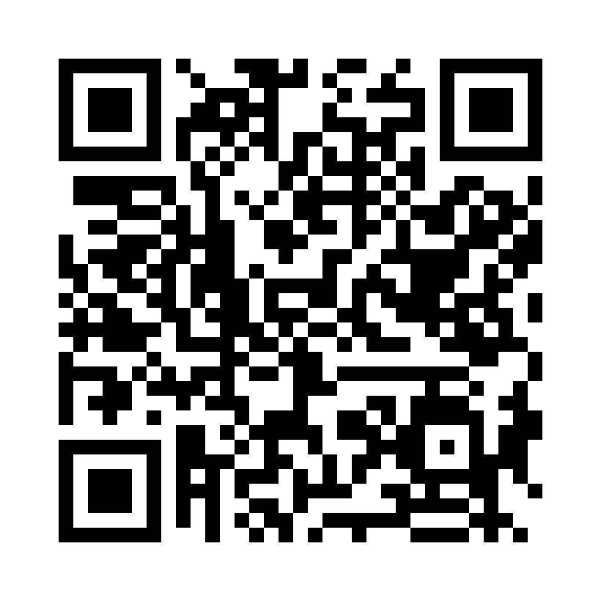
Děkujeme Vám za pozornost!
Prosíme o vyplnění hodnotícího dotazníku:

